Slide 1
Prader-Willi syndrom
Iveta Žůrková, Lucia Žovinová, Anna Žáková, Pavel Křenek, Lenka Zavadilová, Zuzana Smitalová

Slide 2
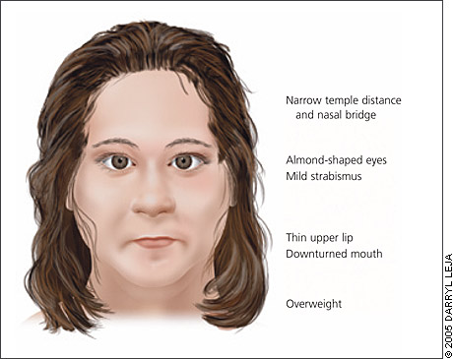
Klinický popis projevů
porucha fce hypothalamu, liší se dle věku
  novorozenci - neprospívání,
  hypotonie, zúžená hlava
  nezvladatelná chuť k jídlu
  (obezita, DM, IM), malý vzrůst
  hypogonadismus (neplodnost,
  hypogenitalismus, osteoporóza)
  mírná - střední mentální
  retardace, poruchy řeči

Slide 3
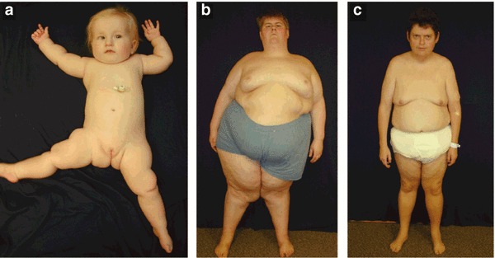

Slide 4
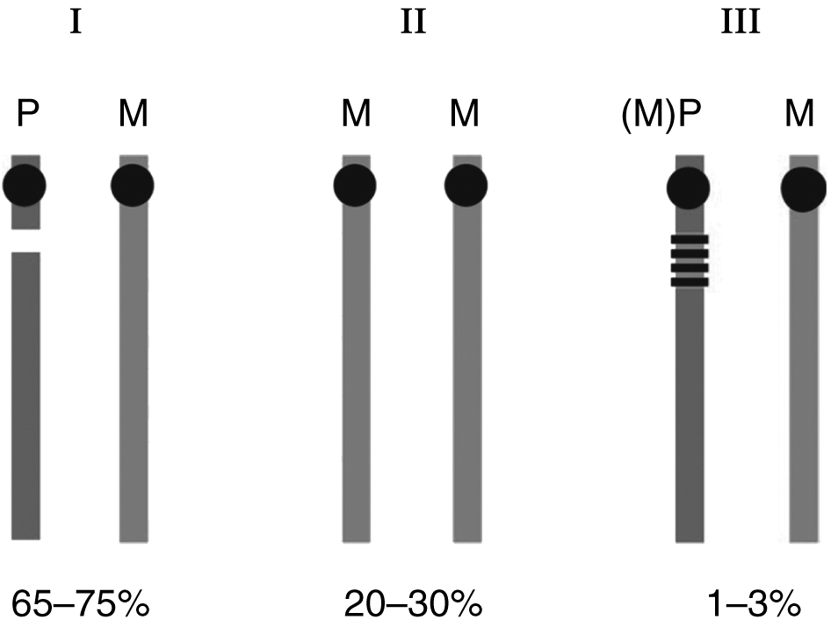
Genetická příčina potíží a dědičnost onemocnění
Vzniká genetickou poruchou v oblasti 15. chromozomu (15q11-13):
Intersticiální mikrodelece na q raménku 15. chromozomu ( paternálního) - 65 - 75%
Oba 15. chromozomy jsou maternálního původu (uniparentální dizomie) - 25%
Paternální geny jsou v dané oblasti poškozené - 1-3%
Dědičnost:
nejčasteji mutace de novo
možnost přenosu na další generaci
při přítomnosti abnormálního paternálního
15. chromozomu, který má inaktivované
geny v dané oblasti

Slide 5

Riziko opakování stejného onemocnění pro příbuzné pacienta
u většiny rodin s výskytem Prader-Williho syndromu je pravděpodobnost přenosu na další potomky menší než 1%
pokud se jedná o robertsonovskou translokaci u matky (méně než 1% všech případů) je šance na výskyt u dalších dětí dotyčné skoro 100%

Slide 6
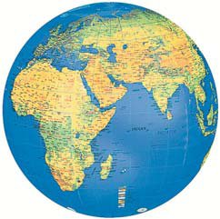
Prevalence onemocnění v populaci
Ve světě
  1:10 000 -1:30 000
  stejný poměr dívky/chlapci
v ČR
  1: 15 000

Slide 7

Možnosti genetického vyšetření
indikace
  prenatálně: snížená aktivita plodu
  Postnat..: hypotonie, neprospívaní, opožděný vývoj
typy vyšetření – volíme dle nejčastější příčiny vzniku
  karyotyp dítěte + rodičů – neodhalí mikrodeleci
  FISH – lokus specifická sonda
  MLPA – mikrodeleční syndromy
  DNA methylační analýza
  chrom. microarray analýza
  analýza DNA polymorfismů ???

Slide 8
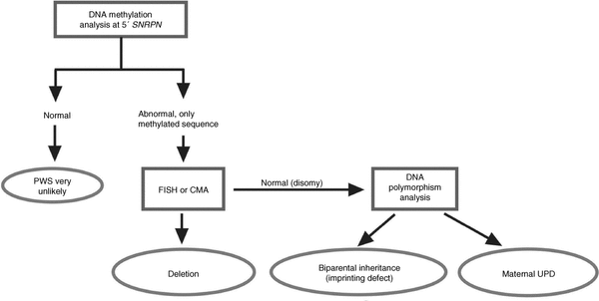

Slide 9
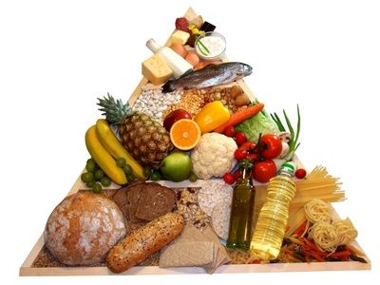
Možnosti léčby
výživa - v kojeneckém věku vysokokalorické formule, později naopak nízkokalorická strava
substituce růstového hormonu
substituce pohlavních hormonů
rehabilitace
pedagogicko-psychologická péče
logopedická péče

Slide 10
Zdroje
http://www.wikiskripta.eu/index.php/Prader%C5%AFv-Williho_syndrom
http://www.prader-willi.cz/
http://www.nature.com/gim/journal/v14/n1/full/gim0b013e31822bead0a.html
http://omim.org/entry/176270
Doplnění RG

